Slide 1
微积分讲课提纲
微积分（I）
浙江大学数学科学学院

Slide 2
第五章 定积分及其应用
第二节 定积分的性质和基本定理
一. 定积分的基本性质
二.微积分学基本定理

Slide 3
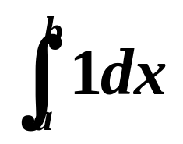
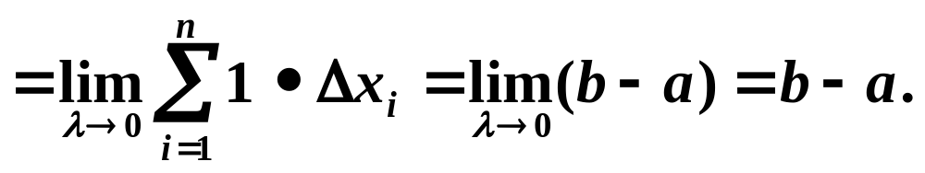
一. 定积分的基本性质
性质１：
证：

Slide 4

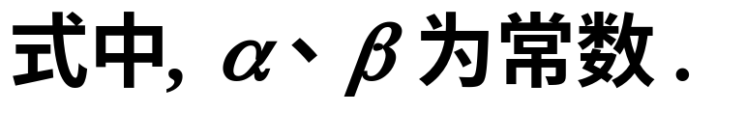
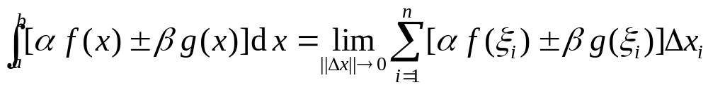
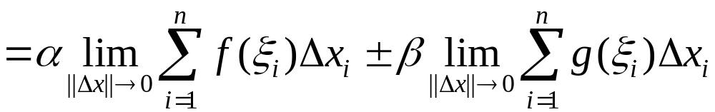
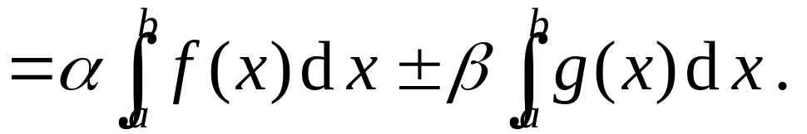
证：
由定积分定义及极限运算性质：
可以推广至有限个可积函数的情形.

Slide 5
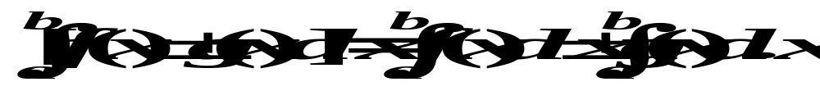

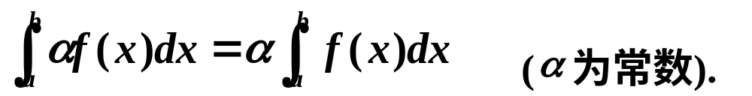

Slide 6
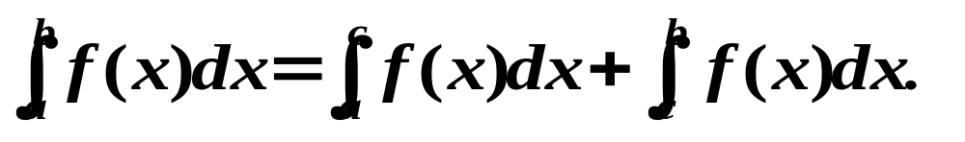

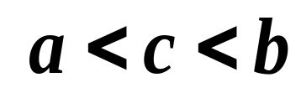
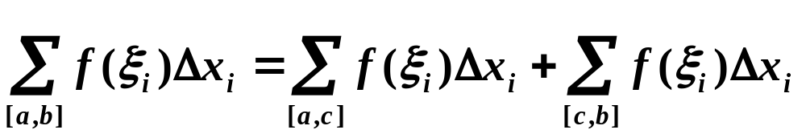
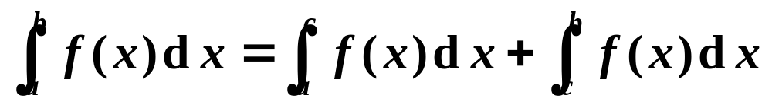
性质3(对区间的可加性)
y
证：
的位置,由排列知有六种顺序.
(1)若
o
x
a
c
b

Slide 7
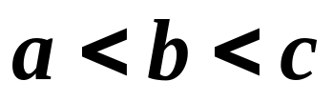
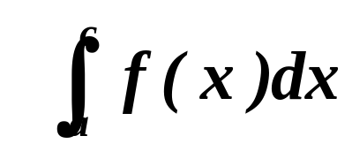
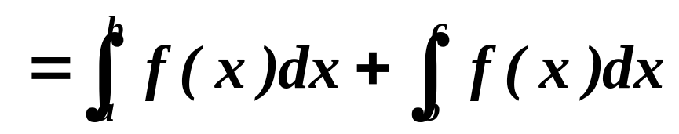
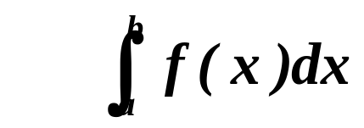
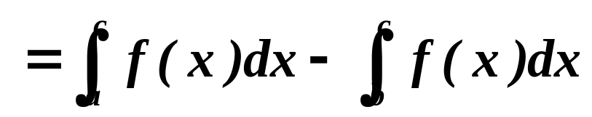
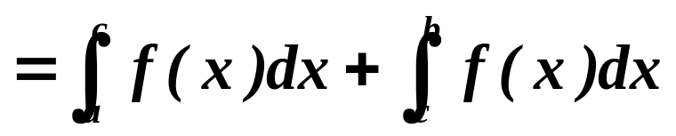
(2)若
, 由(1)知
其他情况类似可证.

Slide 8
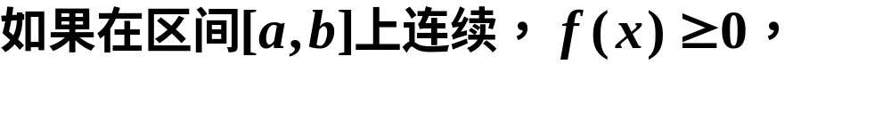
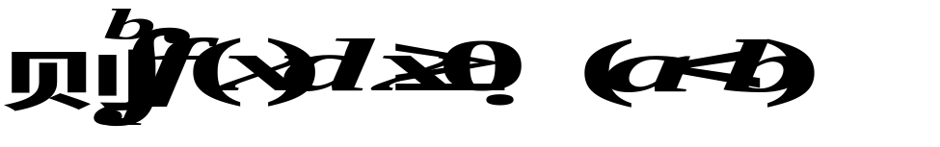



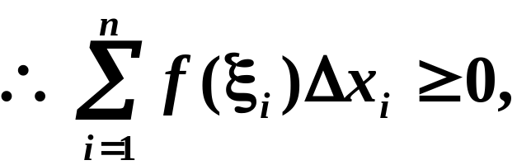


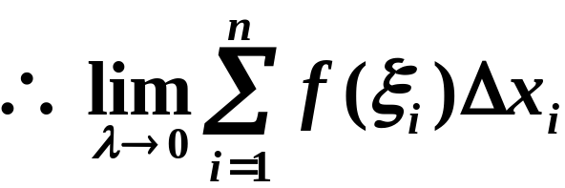
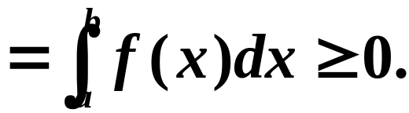
性质4(保号性)
证

Slide 9
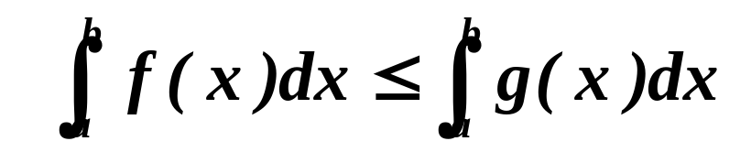


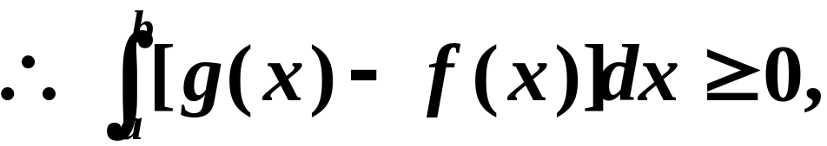
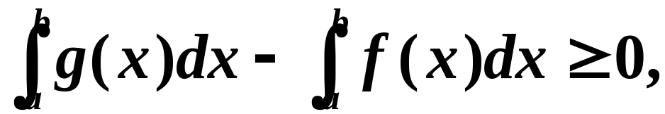

性质5(性质４的推论)
则
证

Slide 10
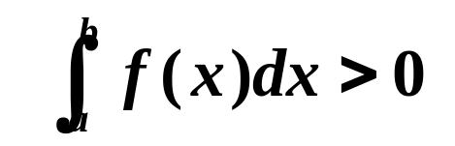


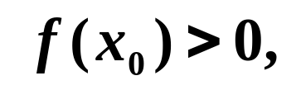


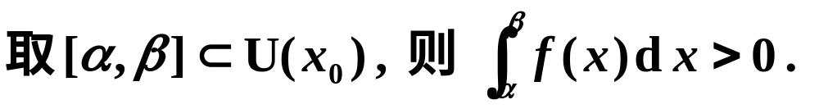
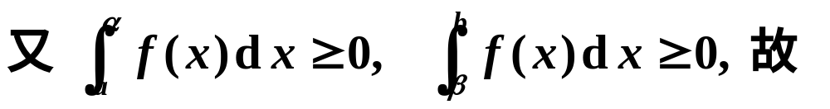
性质6:
则
证：
/

Slide 11
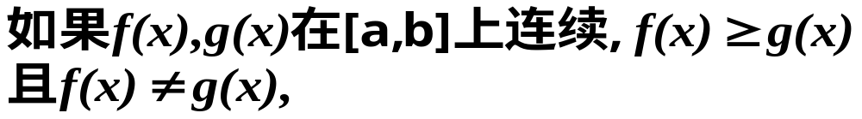
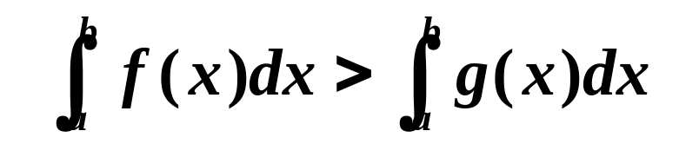
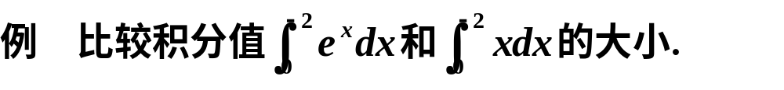
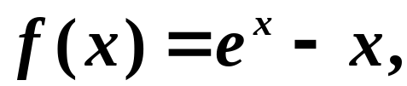

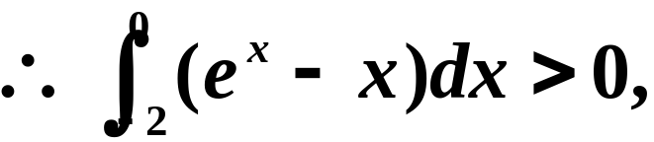

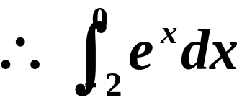
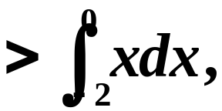
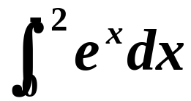
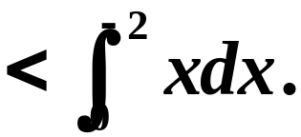
性质6的推论
则
解
令
于是

Slide 12
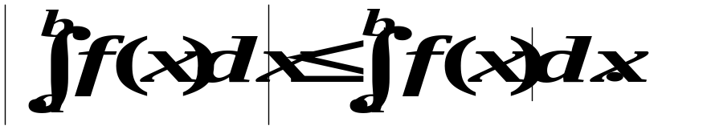

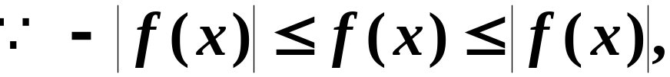
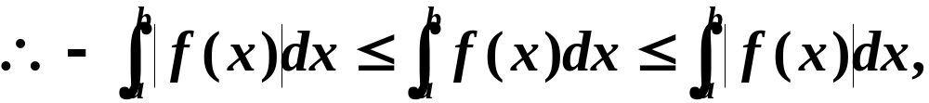
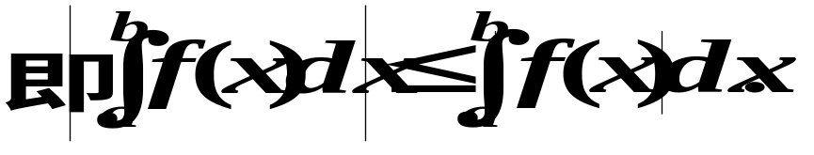
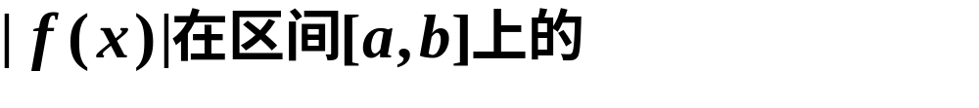
性质7(性质5的推论)
证
说明： 可积性是显然的.

Slide 13


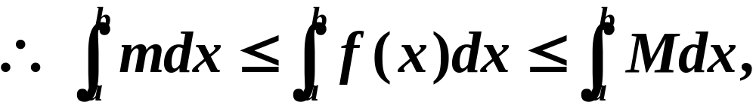
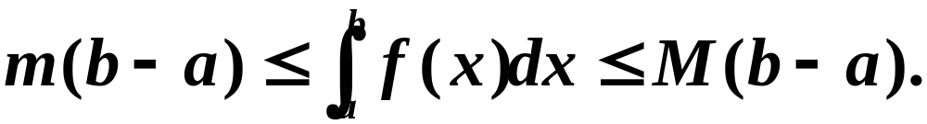
性质8
M
及
m
分别是函数
设
证
（此性质可用于估计积分值的大致范围）

Slide 14
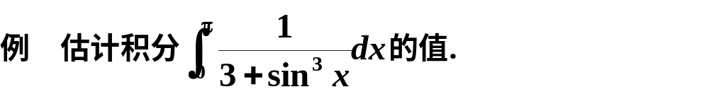
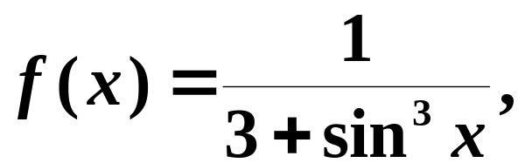

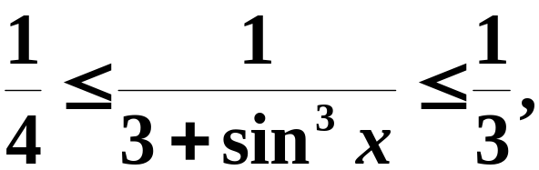

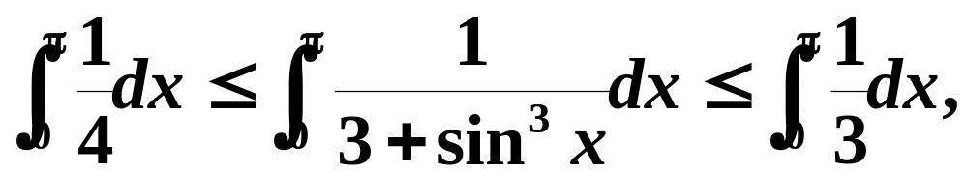

解

Slide 15








解

Slide 16






Slide 17




性质9（定积分中值定理）
积分中值公式
证
由闭区间上连续函数的介值定理知

Slide 18


















使
即
积分中值公式的几何解释：

Slide 19







例
设
f
(
x
)
可导，且
lim
f
(
x
)
=
1
，
x
→
+∞
x
+
2
3
lim
∫
t
sin
f
(
t
)
dt
.
求
x
→
+∞
x
t
解
由积分中值定理知有
使

Slide 20





二.微积分基本定理
１、积分上限函数及其导数
考察定积分
记
积分上限函数(变上限函数)

Slide 21






积分上限函数的几何意义

Slide 22

积分上限函数的几何意义
曲边梯形的面积的代数和随 x 的位置而变化。

Slide 23








2、微积分学基本定理
证：

Slide 24








由积分中值定理得

Slide 25


定理（原函数存在定理）
定理的重要意义：
（1）肯定了连续函数的原函数是存在的.
（2）初步揭示了积分学中的定积分与原函数之间的联系.
（3）原函数的一般表达式可写成：

Slide 26





补充：
证

Slide 27









例 求
分析：这是 型不定式，应用洛必达法则.
解

Slide 28






证

Slide 29







Slide 30








证
令

Slide 31




三、牛顿—莱布尼茨公式
定理 （牛顿—莱布尼茨公式）
证

Slide 32








令
令
牛顿—莱布尼茨公式

Slide 33




微积分基本公式表明：
求定积分问题转化为求原函数的问题.
注意

Slide 34










例 求
解
原式
例 设 , 求 .
解

Slide 35







例 求
解
由图形可知

Slide 36











例 求
解
解 面积

Slide 37





解：

